Slide 1
Презентация результатов профессиональной деятельности музыкального руководителя МДОУ «Детский сад № 17» Постниковой Ирины Евгеньевны за 2017 – 2018 учебный год

Slide 2
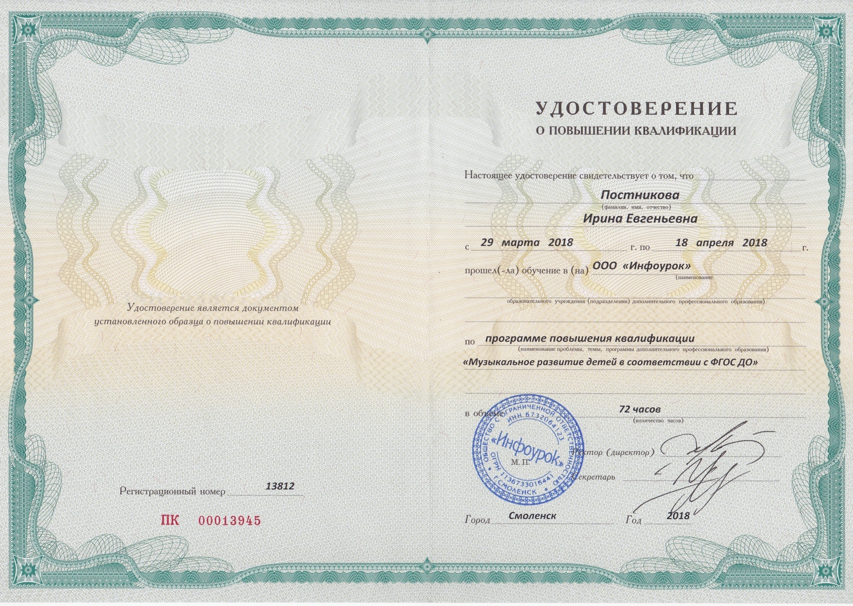
Повышение квалификации 2018

Slide 3
Основные задачи работы:
Музыкально развивать каждого ребенка с учетом его возможностей
Эмоционально воспринимать музыку, слышать средства музыкальной выразительности
Правильно передавать мелодию в пении, выразительно и ритмично двигаться в танцах
Развивать умение взаимодействовать в коллективе

Slide 4
Общие итоги педагогической диагностики
Уровни | Начало года | Конец года
Достаточный | 48% | 65%
Близкий к достаточному | 48% | 35%
Недостаточный | 4% | 0%

Slide 5
Участие во Всероссийских конкурсах педагогического мастерства

Slide 6
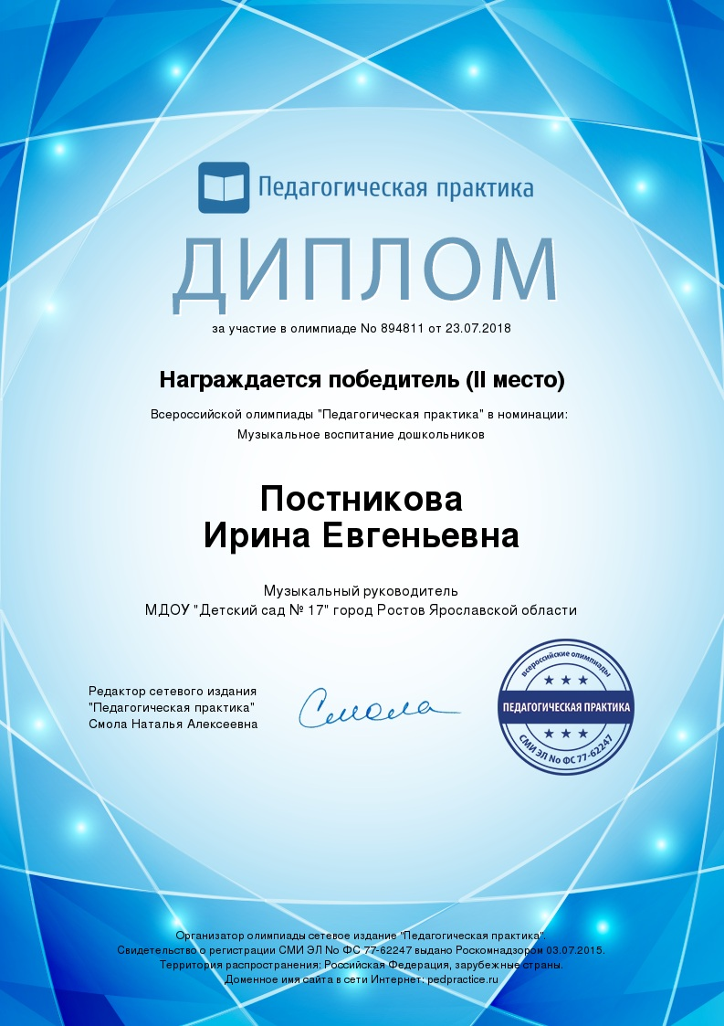
Участие в педагогических олимпиадах

Slide 7
Благодарность за публикации материалов на сайте «Инфоурок»

Slide 9
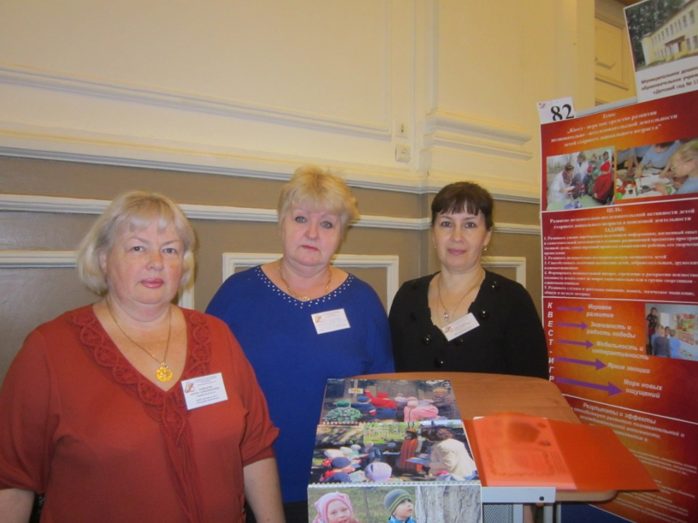
Участие в XVI Международной Ярмарке педагогических инноваций 2017

Slide 10
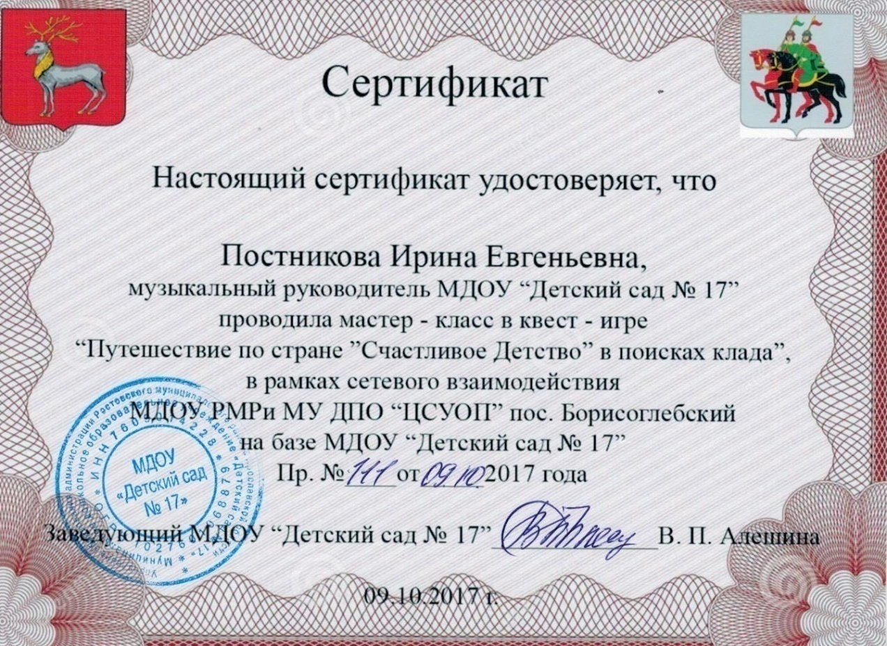
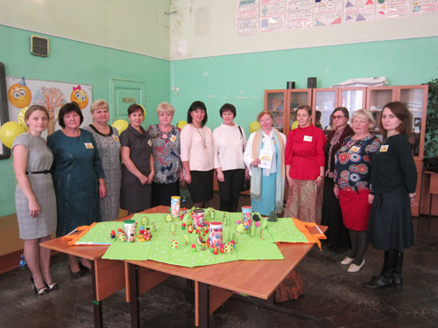
Сетевое взаимодействие детских садов «Педагогическая карусель»

Slide 11
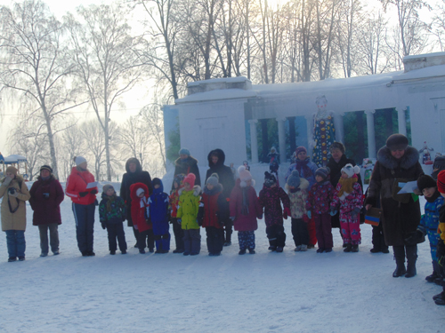
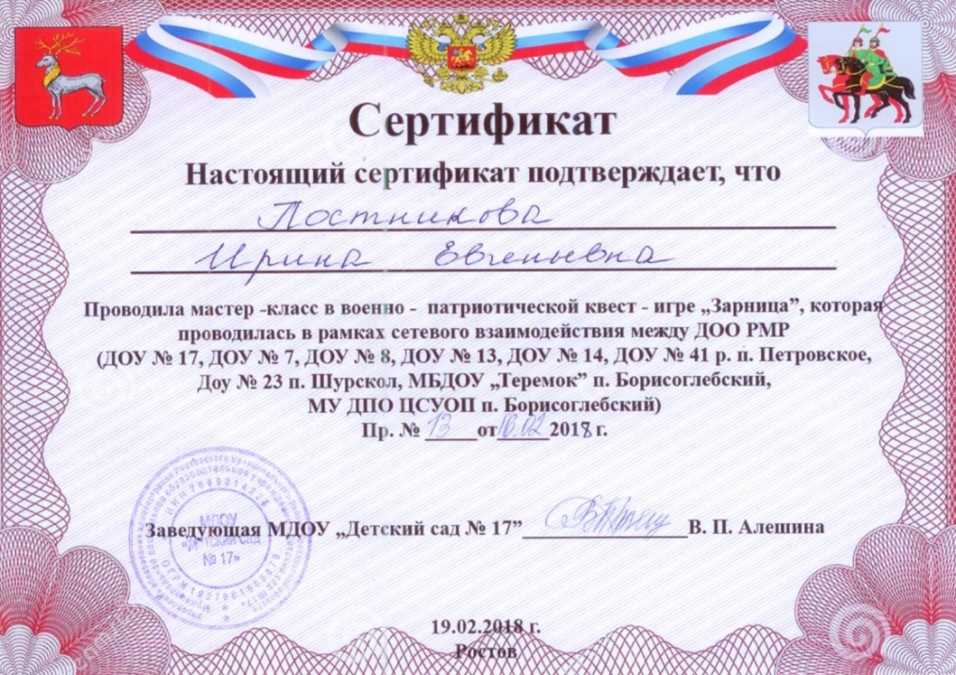
Мастер – класс в военно -патриотической игре «Зарница»

Slide 12
Участие в муниципальных конкурсах

Slide 13
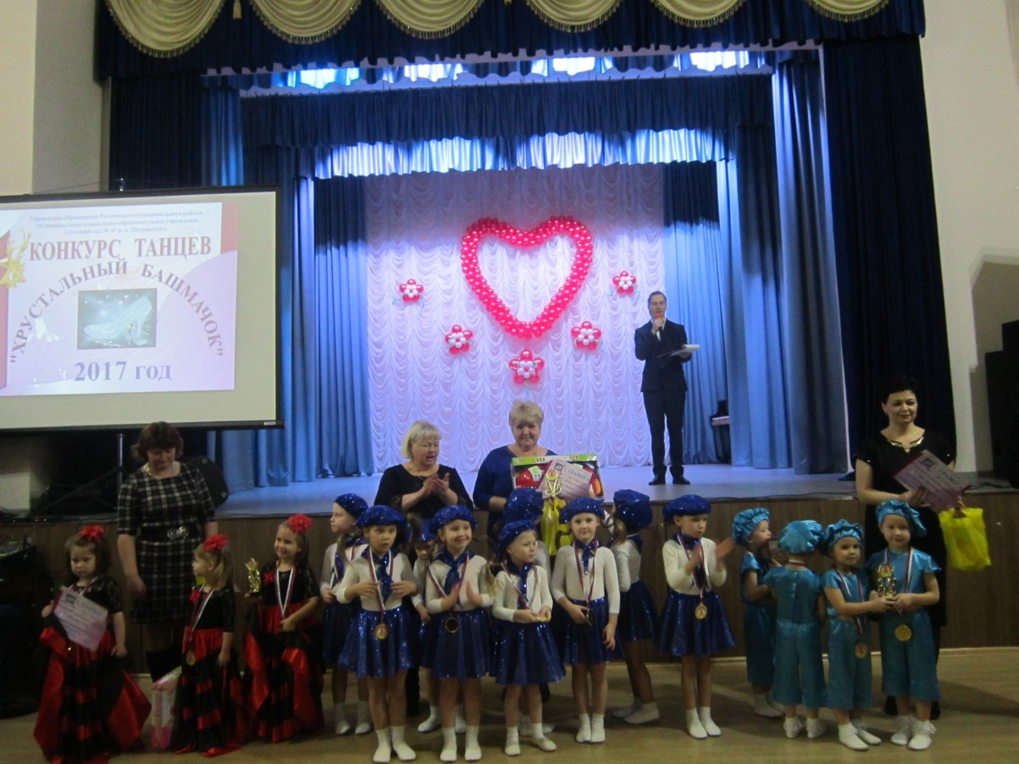
Танцевальный конкурс «Хрустальный башмачок»

Slide 14
Вокальный конкурс «Нотки души»

Slide 15
Грамота «Маслена - 2018»

Slide 16
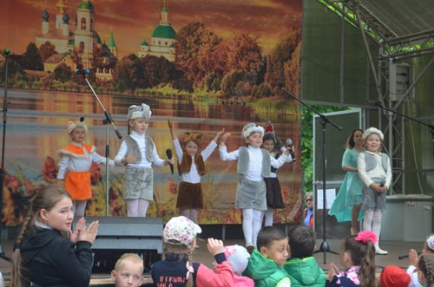
Общегородские мероприятия
«Звездный дождь» - выступление на выпускном четвероклассников
Фестиваль
«Березовое лето - 2018»

Slide 17
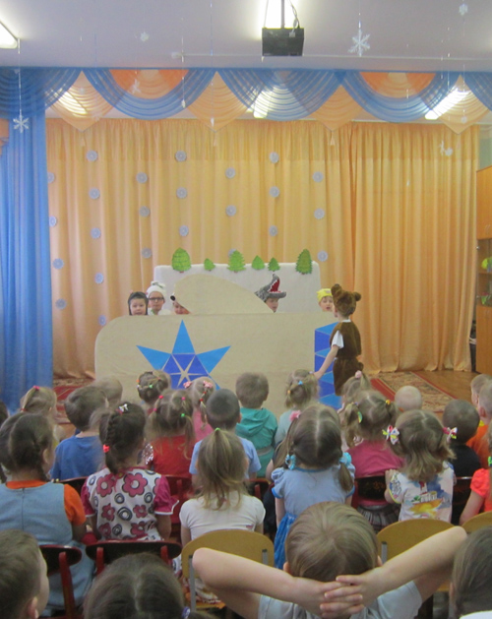
Участие в мероприятиях ДОУ
неделя педагогического мастерства
I место в литературном конкурсе «Ручеек»

Slide 18
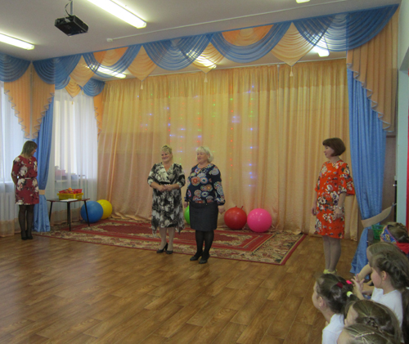
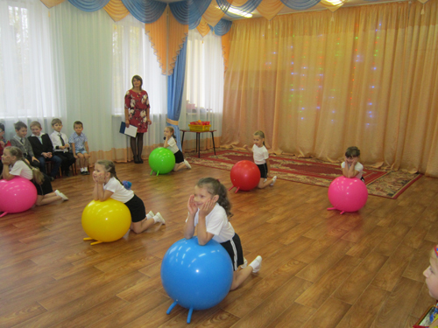
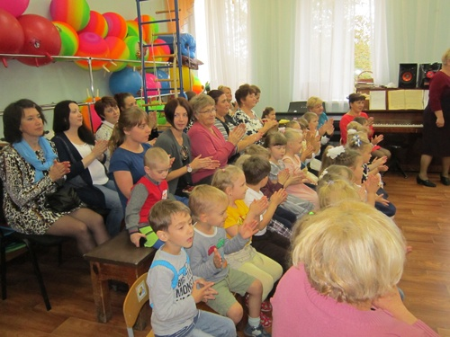
Концерт ко дню дошкольного работника

Slide 19
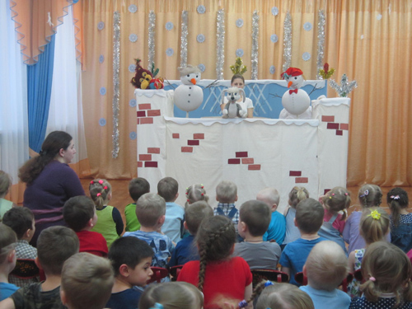
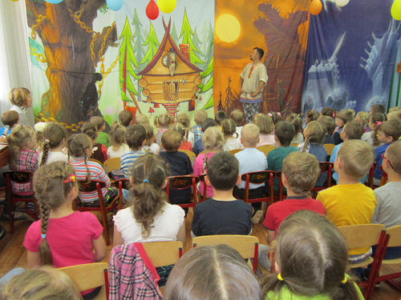
Гости нашего ДОУ
театр «Карусель»
г. Ярославль
театр «Ёжики»
г. Ярославль

Slide 20
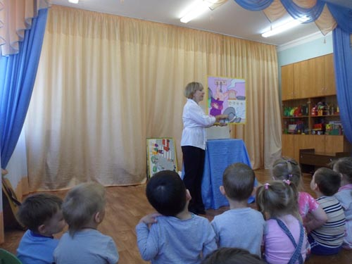
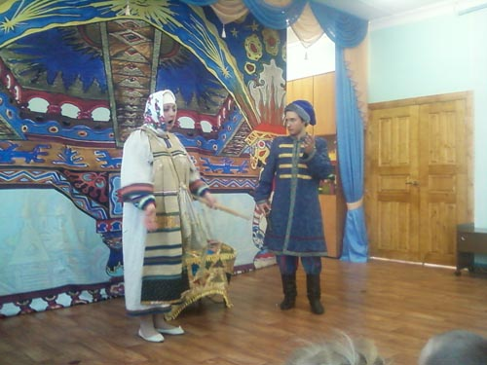
Театральные коллективы
«Цвет и вода»
г. Ярославль
«Империя»
г. Москва

Slide 21
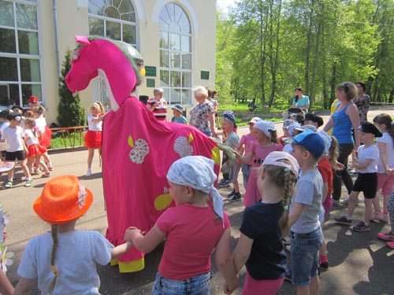
Взаимодействие с социальными партнерами
совместный концерт
с учащимися школы Искусств
участие в Международном дне семьи в детской библиотеке

Slide 22
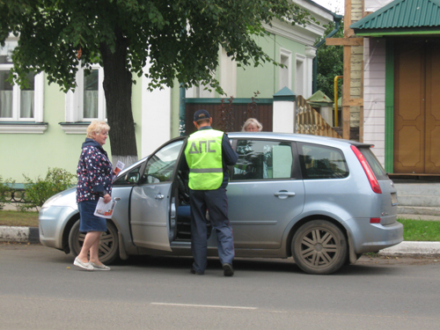
Участие в акции «Детское кресло» совместно с сотрудниками ГИБДД

Slide 23
Сертификат члена жюри регионального этапа конкурса «Воспитатель года России 2018»

Slide 24
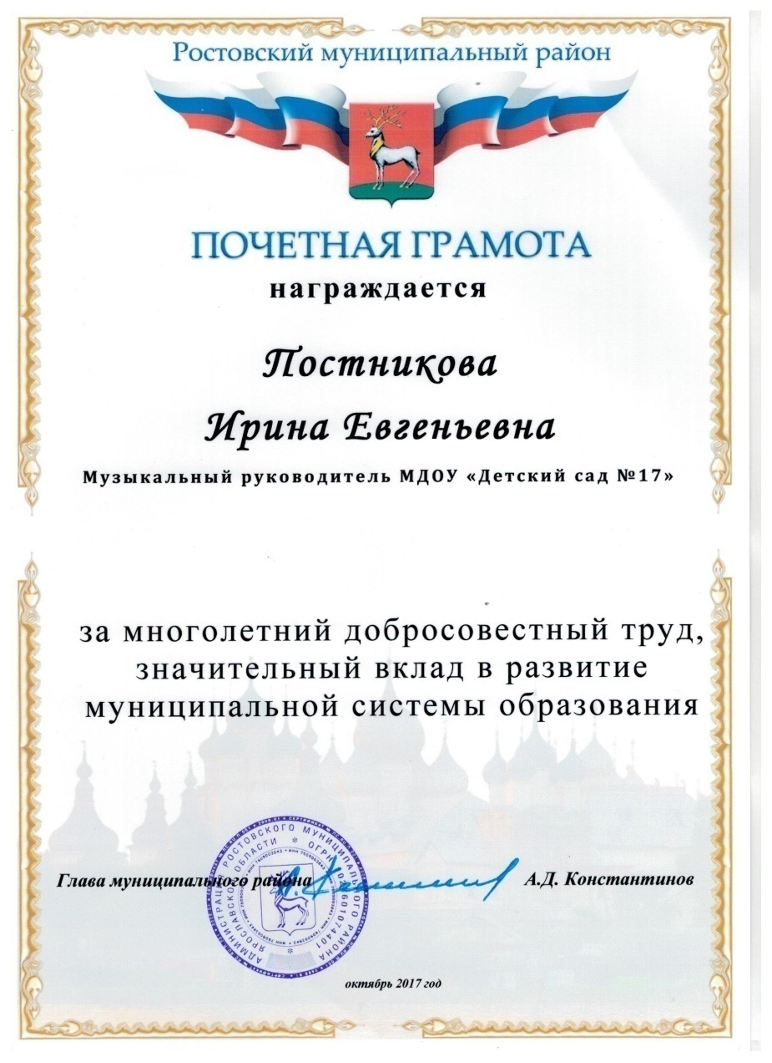
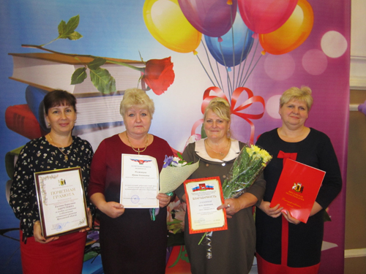
Почетная грамота Ростовского муниципального района 2017

Slide 25
Спасибо за внимание!

